Slide 1
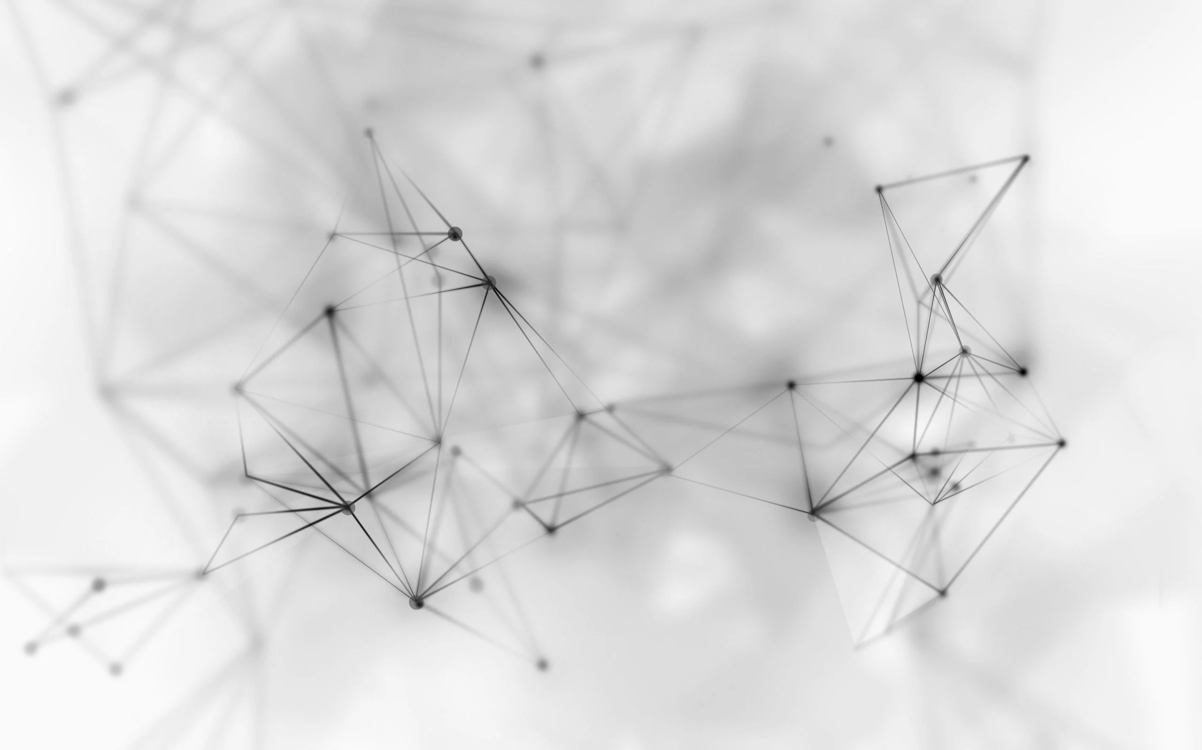
GAN - sztuczna inteligencja generująca sztukę
Dawid Alimowski
Magdalena Falkowska
Adam Bielecki

Slide 2
Temat projektu
Celem projektu jest wykorzystanie GAN, czyli w wolnym tłumaczeniu generatywnych sieci współzawodniczących do generacji obrazów, które swoim stylem będą odpowiadały twórczości wybranych artystów (Monet, Van Gogh, Cezanne). Inspiracją jest treść zadania z platformy Kaggle.
Rozwiązanie opracowane zostało w oparciu o CycleGAN. W tym podejściu istniejące już zdjęcia przekształcane są w taki sposób, by jak najwierniej oddać styl malarstwa charakterystyczny dla danego artysty, uniemożliwiając tym samym rozpoznanie, czy wyjściowy obraz to oryginalne dzieło, czy może wynik nałożonej przez wytrenowany model transformacji.

Slide 3
Generative adversarial networks
Na generatywną sieć współzawodniczącą składają się dwie niezależne sieci neuronowe - dyskryminator i generator.
Dyskryminator uczony jest rozpoznawania obrazów i trenowana pod kątem dostrzegania kolorów, cech charakterystycznych oraz indywidualnego sposobu prowadzenia pędzla, które definiują unikatowy styl danego malarza.
Generator wykorzystywany jest w roli twórcy dzieł sztuki, który wzorując się na właściwościach oryginałów, stara się wygenerować obrazy w unikatowym dla danego artysty stylu.

Slide 4
Generative adversarial networks
W trakcie procesu uczenia generator i dyskryminator współzawodniczą ze sobą podnosząc w ten sposób swoje umiejętności - jeden system AI stara się skopiować twórczość malarza, a inny ocenia podejmowane przez niego próby. Generator generuje coraz lepsze obrazy, natomiast dyskryminator uczy się lepiej je rozpoznawać, by móc odrzucać te nieprawdziwe.

Slide 5
Cycle gan
W technice CycleGAN dwa generatory współpracują ze sobą, aby przekształcić obraz w jedną stronę, a następnie to przekształcenie odwrócić. Zrekonstruowany w taki sposób obraz powinien wyglądać identycznie, jak ten oryginalny. Takie podejście do problemu umożliwia generatorowi naukę tego, by nie generował on trywialnych zmian, a jedynie te, które składają się na krytyczne różnice między dwiema domenami - inaczej nie byłaby możliwa powrotna konwersja obrazu.

Slide 6
Wybrana technologia
Projekt zrealizowany został w języku Python, ze względu na dostępność licznych bibliotek ułatwiających przetwarzanie i analizę danych. Podczas pracy zespołowej wykorzystano bibliotekę Keras, która jest szeroko wykorzystywana podczas uczenia głębokiego i tworzenia sieci neuronowych oraz TensorFlow, czyli opracowaną przez Google bibliotekę open source do obliczeń numerycznych, często wykorzystywaną w zagadnieniach związanych z uczeniem maszynowym.

Slide 7
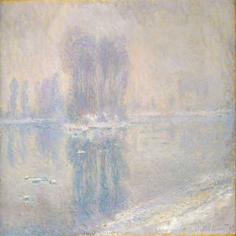
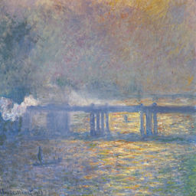
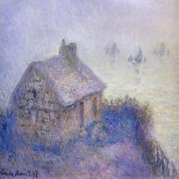
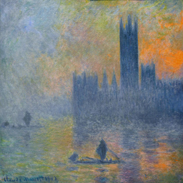
Cechy twórczości – MONET

Slide 8
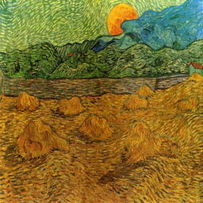
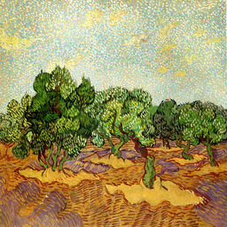
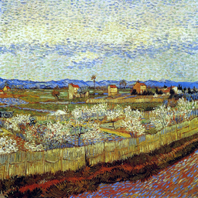
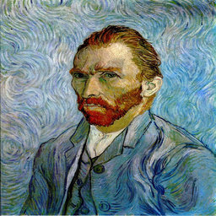
Cechy twórczości – van gogh

Slide 9
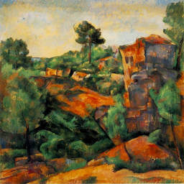
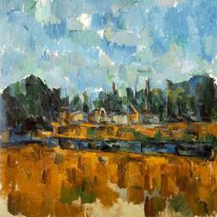
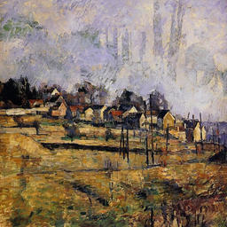
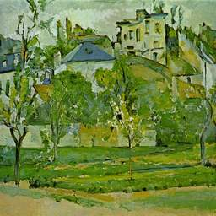
Cechy twórczości – cezanne

Slide 10
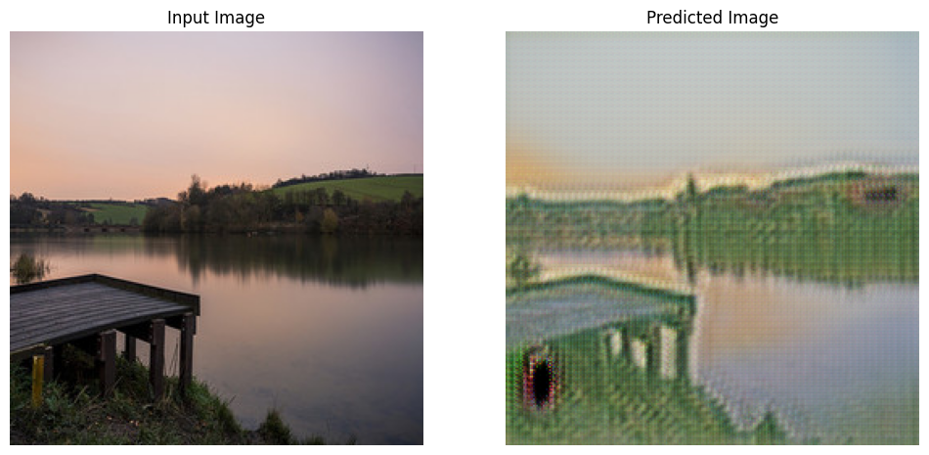
Efekty - monet
Epoka 1

Slide 11
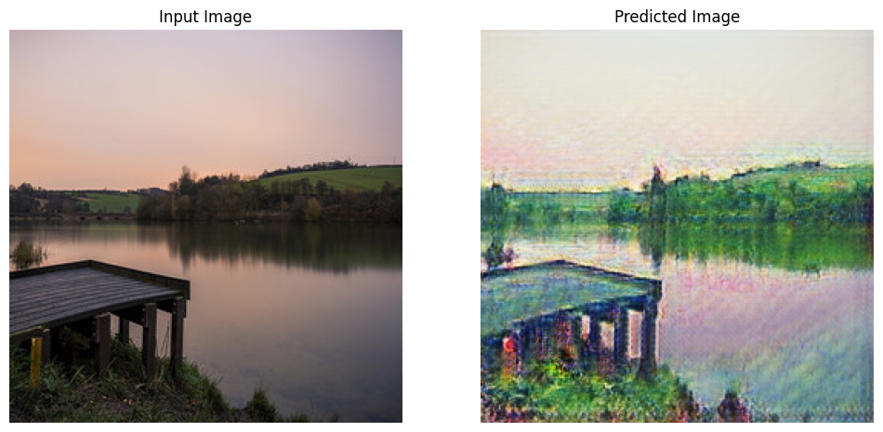
Efekty - monet
Epoka 10

Slide 12
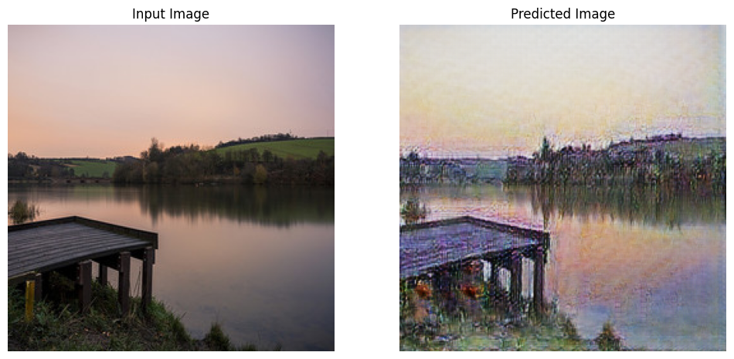
Efekty - monet
Epoka 20

Slide 13
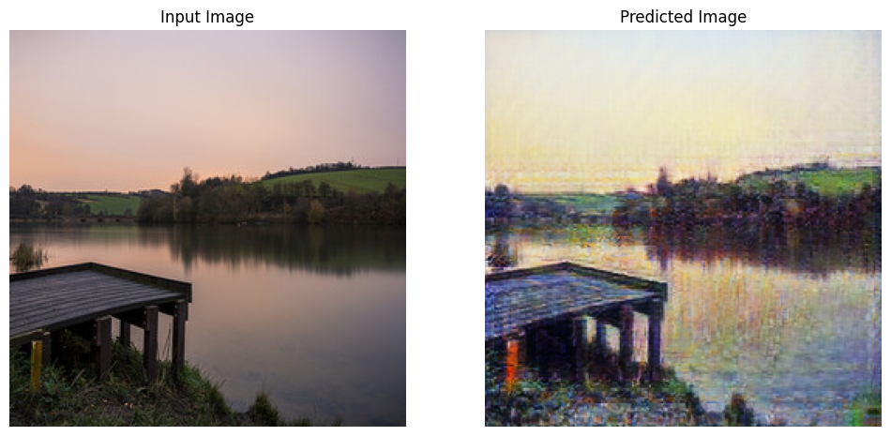
Efekty - monet
Epoka 30

Slide 14
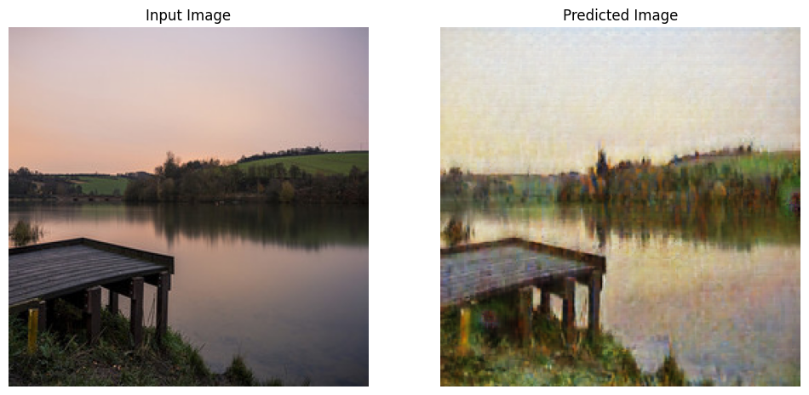
Efekty - monet
Epoka 40

Slide 15
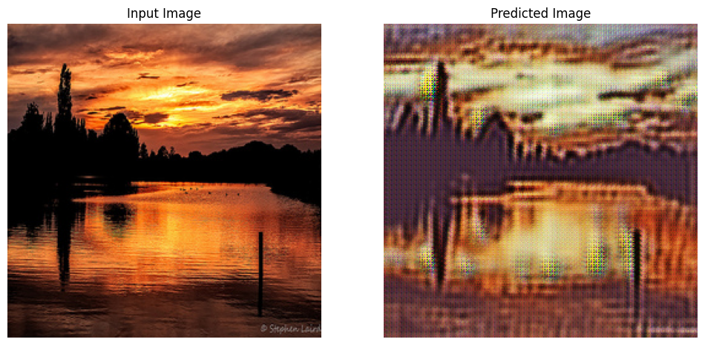
Efekty – Van gogh
Epoka 1

Slide 16
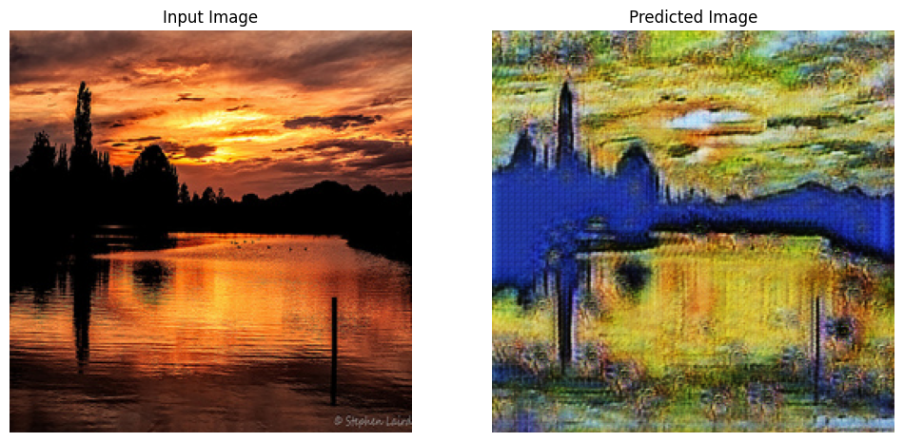
Efekty – Van gogh
Epoka 10

Slide 17
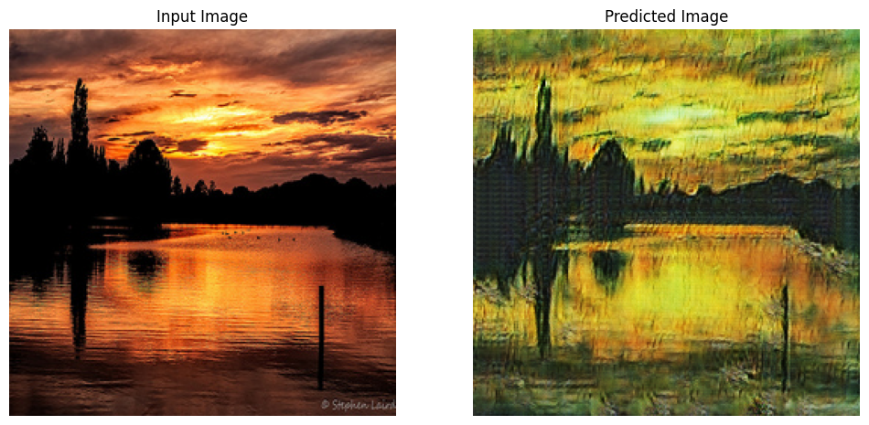
Efekty – Van gogh
Epoka 20

Slide 18
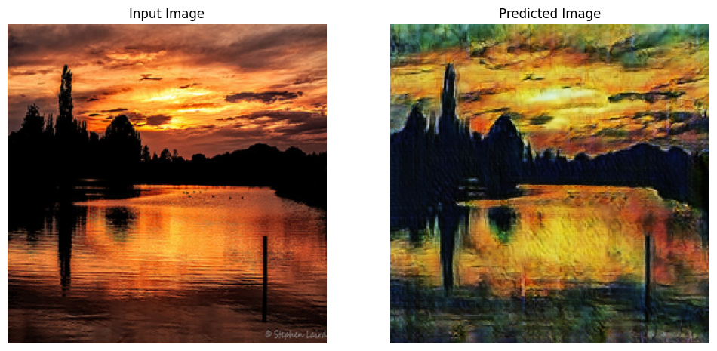
Efekty – Van gogh
Epoka 30

Slide 19
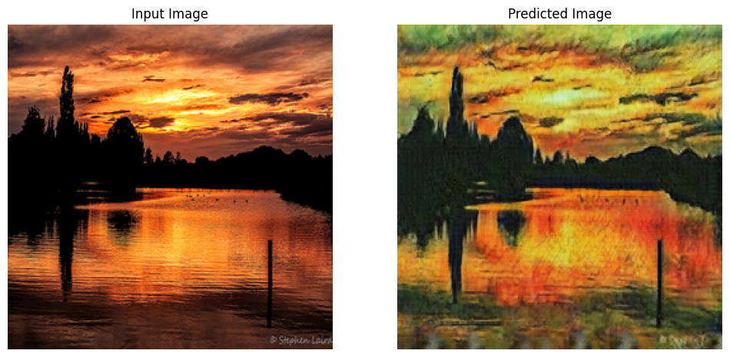
Efekty – Van gogh
Epoka 40

Slide 20
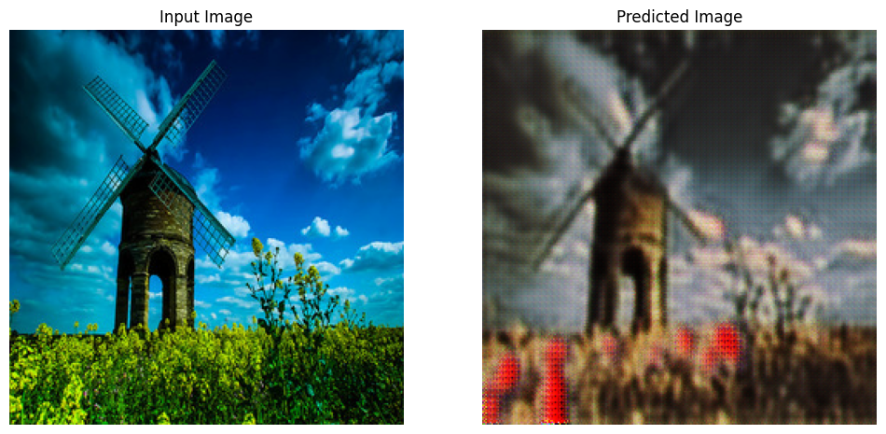
Efekty – cezanne
Epoka 1

Slide 21
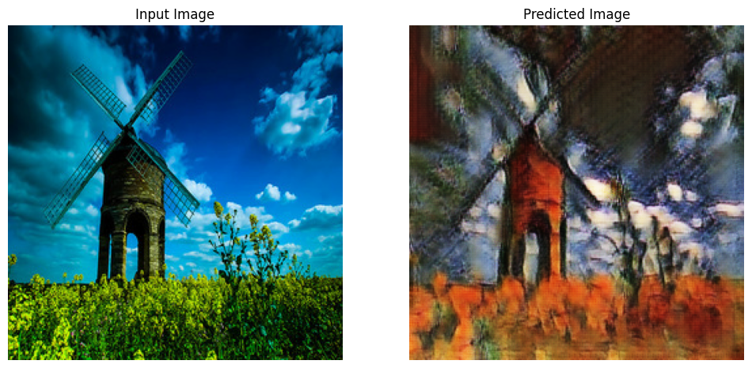
Efekty – cezanne
Epoka 10

Slide 22
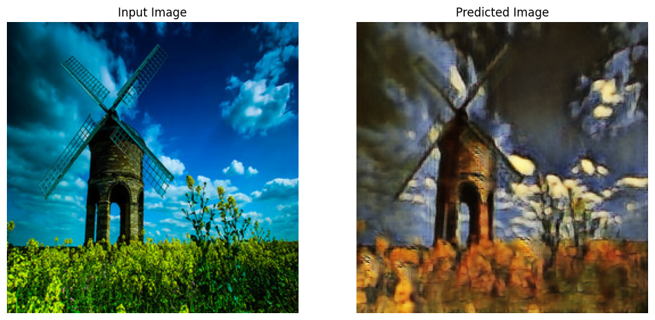
Efekty – cezanne
Epoka 20

Slide 23
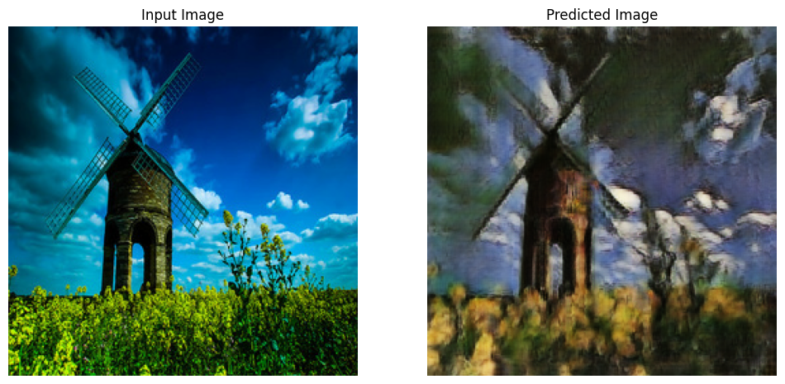
Efekty – cezanne
Epoka 30

Slide 24
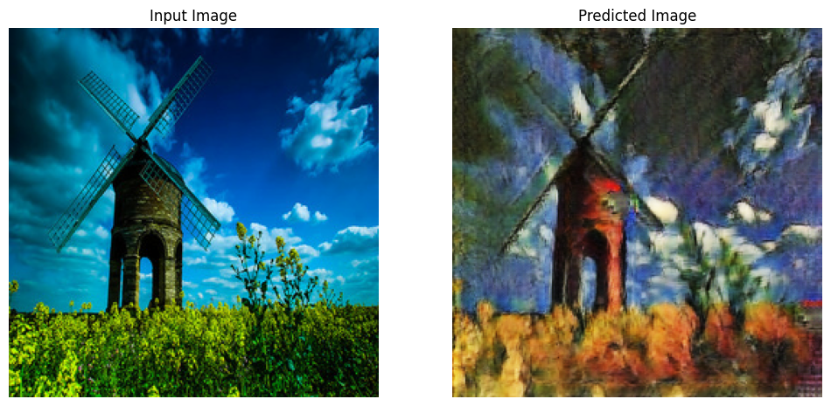
Efekty – cezanne
Epoka 40

Slide 25
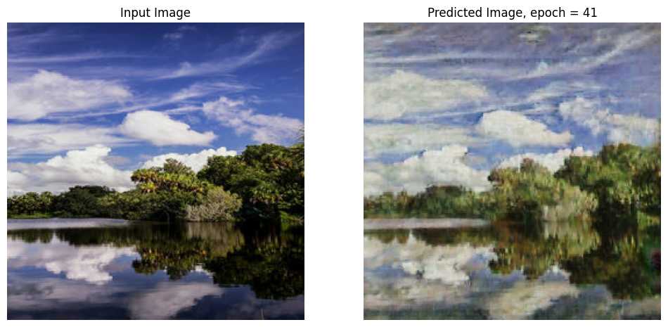
Efekty – monet

Slide 26
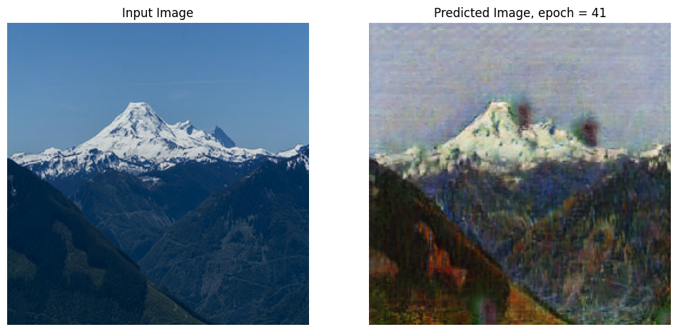
Efekty – monet

Slide 27
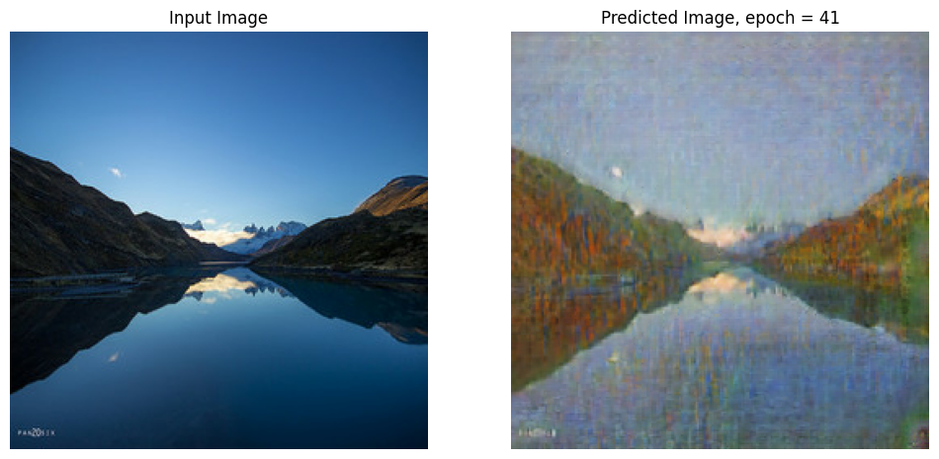
Efekty – monet

Slide 28
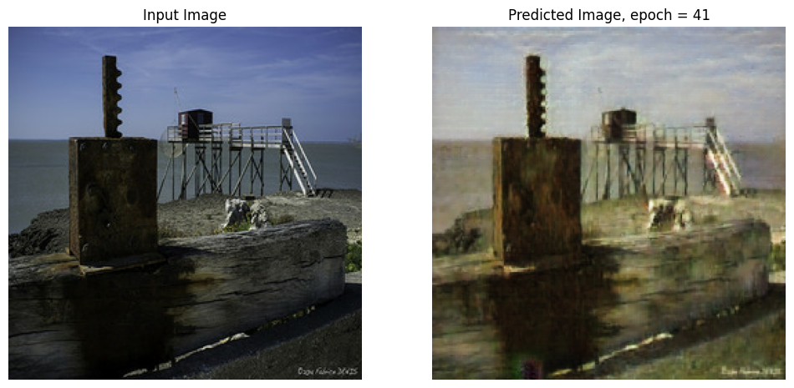
Efekty – monet

Slide 29
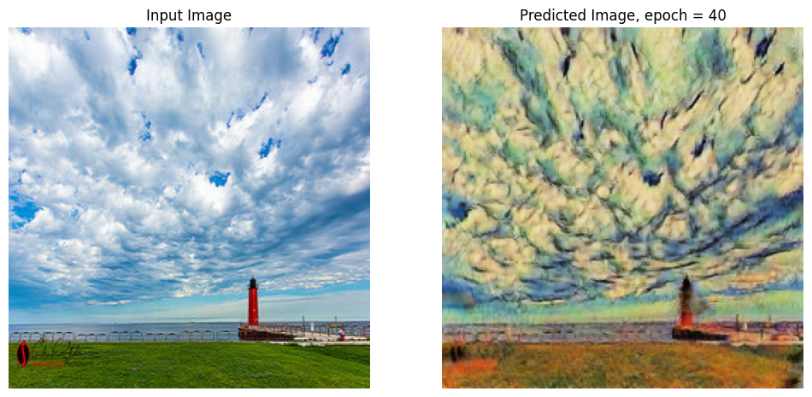
Efekty – van gogh

Slide 30
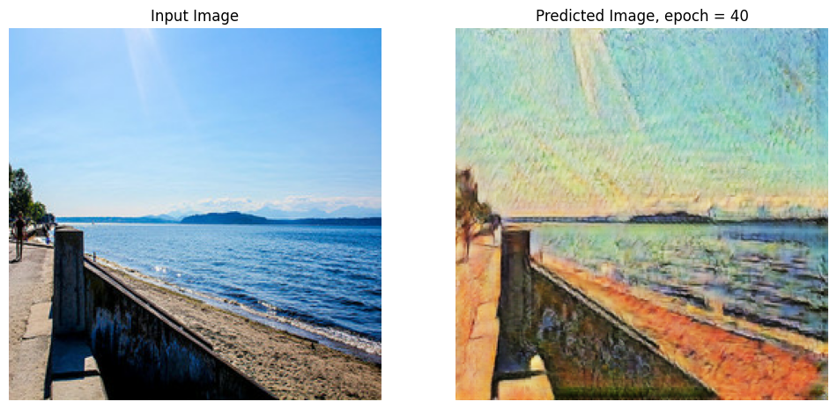
Efekty – van gogh

Slide 31
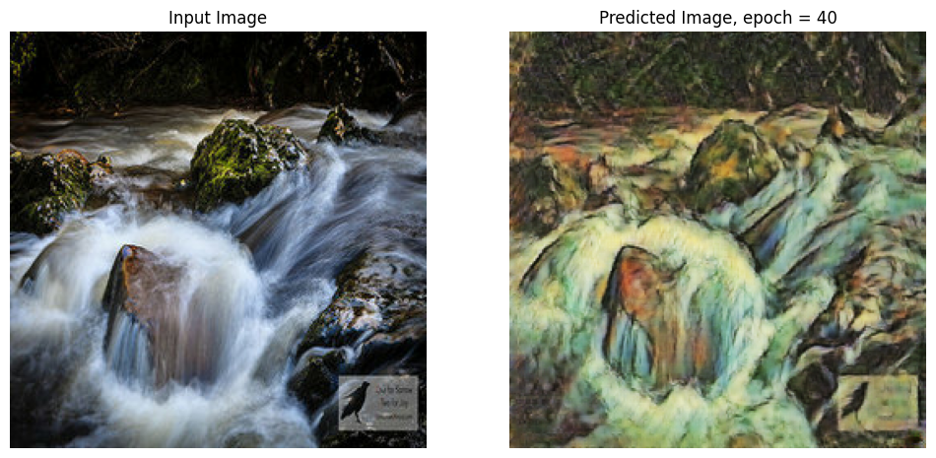
Efekty – van gogh

Slide 32
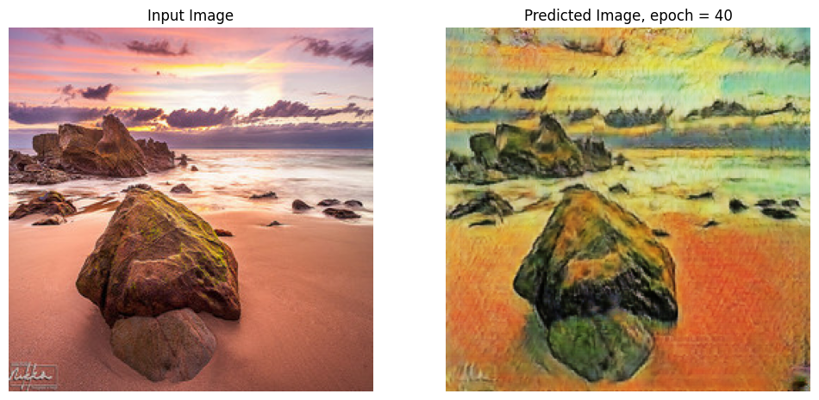
Efekty – van gogh

Slide 33
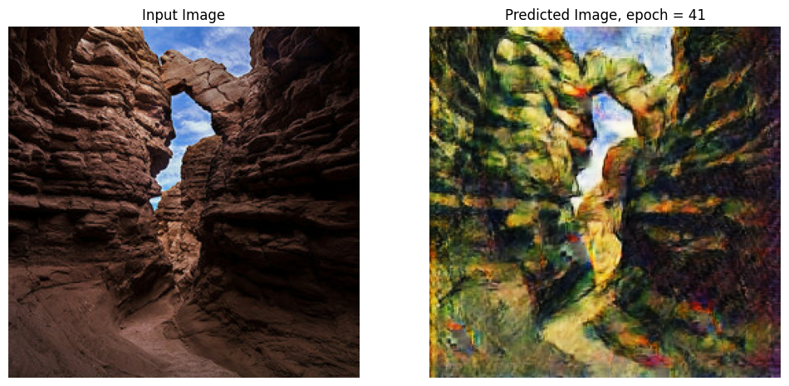
Efekty – cezanne

Slide 34
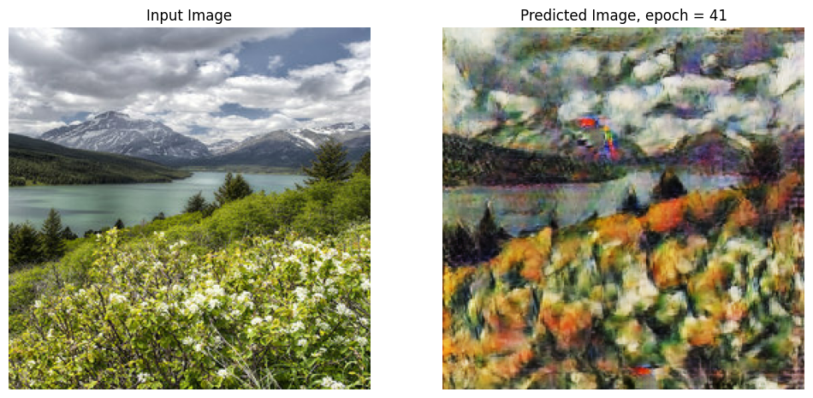
Efekty – cezanne

Slide 35
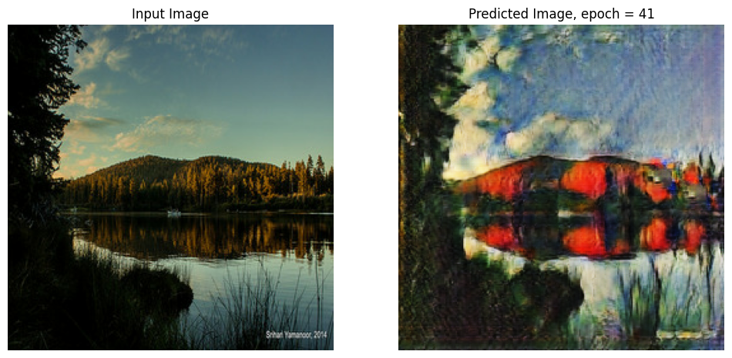
Efekty – cezanne

Slide 36
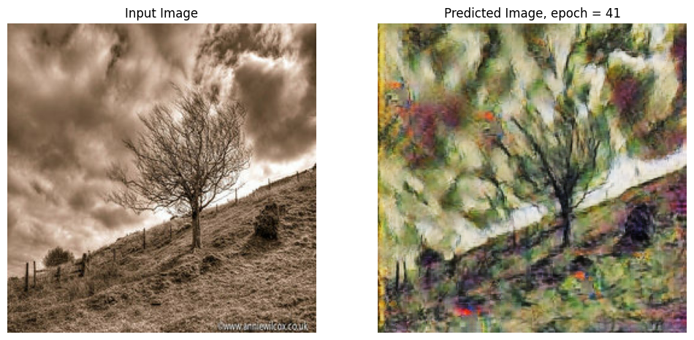
Efekty – cezanne

